Slide 1
COMPENSAÇÃO FLORESTAL
Regulamentação

Slide 2
ESTRUTURA DA PROPOSTA
  Cap. I - Disposições preliminares: conceitos;
  Cap.II – Da Supressão de remanscentes de vegetação nativa;
      Autorizações para supressão;
      Dispensas de autorização;
  Cap.II – Exploração de nativas plantadas;
  Cap.III – Compensação Florestal;
      Da obrigação de promover a compensação;
      Atividades dispensadas de promover a compensação;
      Critérios gerais para aplicação da compensação;
      Metodologia de cálculo;
      Procedimentos;

Slide 3
ESTRUTURA DA PROPOSTA
  Cap. IV – Árvores Isoladas
      Supressão de árvores isoladas;
      Compensação de árvores isoladas;
  Cap. V – Manejo da Arborização em Áreas Verdes Urbanas
  Cap. VI – Tombamento de Conjunto de Indíviduos Arbóreos e Declaração de Imunidade de Corte
  Cap. VII – Disposições finais e transitórias

Slide 4
DAS AUTORIZAÇÕES
DEPENDE DE AUTORIZAÇÃO:
  A supressão de remanescentes de vegetação nativa localizados em propriedades ou posses, particulares ou públicas, em áreas urbanas ou rurais, para quaisquer fins;
  A supressão de remanescente de vegetação nativa em área de preservação permanente e unidades de conservação, em áreas urbanas ou rurais;
  A exploração florestal mediante manejo sustentável.
CRITÉRIOS DE ANÁLISE
CONTEÚDO DO REQUERIMENTO

Slide 5
Dispensa de autorização
ESTÃO DISPENSADOS DE AUTORIZAÇÃO:
  O corte ou a exploração de espécies nativas plantadas, mediante registro prévio;
  O manejo da rebrota de espécies nativas;
  A supressão de vegetação nativa em lotes de parcelamentos urbanos já licenciados e que tenham realizado a compensação florestal para toda a gleba, inclusive para instalação de infraestrutura e ocupação das unidades imobiliárias.

Slide 6
compensação
Toda conversão de remanescentes para quaisquer usos;
São considerados remanescentes:
  Os maciços florestais de qualquer fitofisionomia;
  Áreas que em 08 de agosto de 2002 estavam cobertas por vegetação nativa e que foram posteriormente desmatadas sem licença ou autorização válida;
  Áreas que estejam há mais de 5 (cinco) anos em processo de regeneração da vegetação nativa;

Slide 7
DISPENSA DE COMPENSAÇÃO
a supressão em lotes ou glebas situados em loteamento ou desmembramento que já tenha realizado a compensação florestal quando de sua aprovação e implantação;
a supressão de vegetação nativa, em áreas rurais, quando a impermeabilização do solo for de, no máximo, 1000 m²(mil metros quadrados;
a regularização de parcelamentos da REURB-s, inclusive os equipamentos públicos necessários a sua implantação, salvo ocupação de APP;
o pequeno proprietário rural ou possuidor que utilizar para o próprio consumo;
supressão de vegetação para a implantação de empreendimentos ou atividades destinados a proteção, combate a incêndios florestais e restauração florestal;
supressão de vegetação em áreas urbanas ou rurais, para fins de manutenção de redes de distribuição de energia e comunicação, ou outras que impliquem no manejo periódico da vegetação situada em sua faixa de passagem, desde que a supressão para implantação da rede tenha sido previamente autorizada e compensada.

Slide 8
CRITÉRIOS GERAIS
COMO SE DARÁ A COMPENSAÇAO, A CRITÉRIO DO INTERESSADO:
  Recomposição de APP ou RL de imóveis rurais de até 4 (quatro) módulos fiscais que tenham sido desmatadas até 22 de julho de 2008;
  Recomposição da vegetação nativa em imóvel rural, em área protegida por meio de Servidão Ambiental, Reserva Legal Adicional, Reserva Particular do Patrimônio Natural – RPPN, Unidade de Conservação de domínio público bem como em Parques de Uso Múltiplo;
  Preservação voluntária de remanescentes de vegetação nativa em imóvel rural, desde que protegida por meio de Servidão Ambiental, Reserva Legal Adicional ou RPPN;
  Conversão em recursos financeiros, a critério do interessado, com recolhimento de valor equivalente ao Fundo Único de Meio Ambiente do Distrito Federal – FUNAM ou para execução direta em projetos específicos a serem definidos em Câmara de Compensação Florestal, a critério do interessado;
  Doação de área para fins de criação de Unidade de Conservação de Proteção Integral.

Slide 9
CRITÉRIOS GERAIS
O interessado ficará responsável até que a área seja considerada recuperada;
Compensação em recursos financeiros poderá ocorrer para até 50% do valor.
  A critério do interessado: poderá ser depositado no FUNAM ou realizada a execução direta pelo empreendedor, conforme decisão de Câmara de Compensação Florestal;
  A taxa de conversão será definida em Portaria Conjunta SEMA/IBRAM;
  Valores depositados no FUNAM tem natureza vinculada e não poderão ser utilizados para outros fins;

Slide 10
CÁLCULO
Fitofisionomias do Grupo 2
Fitofisionomias do Grupo 3
 | Volume por hectare (m³/há)
 | < 20 | 20 a 40 | > 40
Baixa priopridade | 2 | 2,5 | 3
Média prioridade | 2,5 | 3 | 4
Alta prioridade | 3 | 4 | 5
Muito alta prioridade | 4 | 5 | 6
 | Volume por hectare (m³/há)
 | < 80 | 80 a 200 | > 200
Baixa prioridade | 2 | 2,5 | 3
Média prioridade | 2,5 | 3 | 4
Alta prioridade | 3 | 4 | 5
Muito alta prioridade | 4 | 5 | 6
Grupo I : Vereda, Palmeiral, Parque Cerrado (Campos de Murundus), Campo Sujo, Campo Rupestre e Campo Limpo;
Grupo II : Cerrado em Sentido Restrito, subtipos ralo, típico e denso;
Grupo III: Mata Ciliar, Mata de Galeria, Mata Seca e o Cerradão;

Slide 11
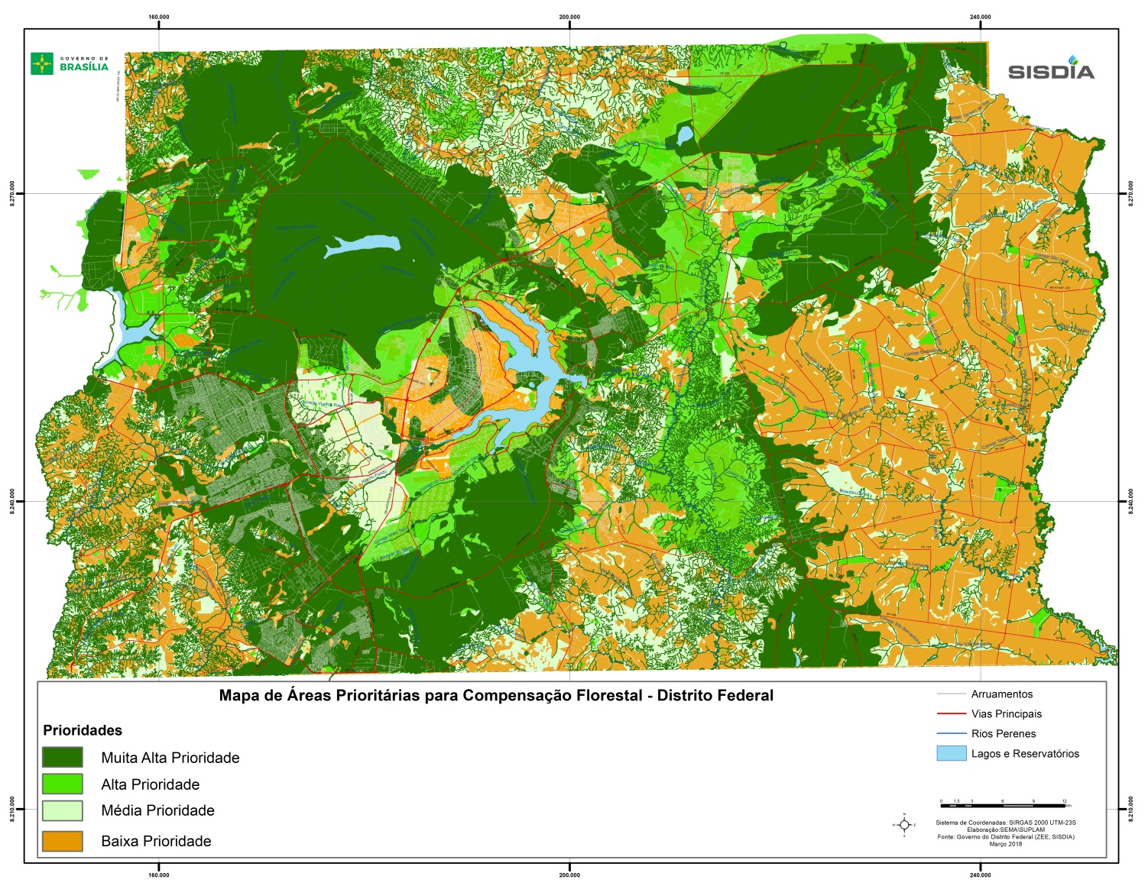

Slide 12
Outros critérios de cálculo
Grupo 1 – deverá ser compensada área equivalente a 3 (três) vezes a área autorizada.
Cerradão e Mata Seca - majoram-se em 30% os índices previstos neste artigo.
APP – sempre alta prioridade e no mínimo 2 vezes;
A compensação deverá ser efetuada em classe de igual ou maior;
Redução:
  20% - em classe imediatamente superior;
  30% - em classe dois níveis superiores;
  50% - em classe três níveis superiores;
  50% - se a compensação for em área de cascalheiras, salvo se houver infrator identificado;
  75% - se a compensação for em áras de voçorocas, salvo se houver infrator identificado.

Slide 13
OUTROS CRITÉRIOS
Redução:
  30% - obras de utilidade pública ou interesse social implementadas por Instituições Públicas;
  30% - parcelamentos do solo para atender comunidades de baixa renda;
  30% - obras de drenagem de águas pluviais, coleta e tratamento de esgotos e estruturas para coleta e triagem de resíduos sólidos.
  95% - conversão para uso agropecuário ou silvicultural por 20 anos em áreas regularizadas.

Slide 14
ÁRVORES ISOLADAS
AUTORIZAÇÃO:
  APP e área de uso restrito - COMPENSAÇÃO;
  Implantação de empreendimentos - COMPENSAÇÃO;
COMUNICAÇÃO:
  Em áreas rurais quando efetuada pelo próprio proprietário – DIS. COMP.;
  Em lotes públicos ou particulares regularizados, na Macrozona Urbana – DIS. COMP;
  Em lotes urbanos particulares, regularizados que não tenha sido efetuado o pagamento da compensação do respectivo lote - COMPENSAÇÃO;
  Dispensados de licenciamento - COMPENSAÇÃO;
DISPENSA:
  Manejo de áreas verdes quando realizado pela NOVACAP – DISP. DE COMPENSAÇÃO;
  Manuteção de redes de distribuição de energia e comunicação – DISP. DE COMP.;
  5 indivíduos – DISP. DE COMP.;

Slide 15
COMPENSAÇÃO FLORESTAL DE ÁRVORES ISOLADAS
Espécies nativas |  | Espécies exóticas
DAB (cm) | Nº de mudas / árvore suprimida | DAB (cm) | Nº de mudas / árvore suprimida
DAB ≥ 5 ≤ 10 | 5/1 | DAB ≤ 10 | 1/1
DAB ˃ 10 ≤ 15 | 10/1 | DAB ˃ 10 ≤ 30 | 3/1
DAB ˃ 15 ≤ 30 | 15/1 | DAB ˃ 30 ≤ 45 | 5/1
DAB ˃ 30 ≤ 50 | 20/1 | DAB ˃ 45 ≤ 60 | 8/1
DAB ˃ 50 | 30/1 | DAB ˃ 60 | 10/1

Slide 16
MANEJO DA ARBORIZAÇÃO
Sem autorização para supressão ou compensação;
Será feito pela NOVACAP;
Plano Diretor de Arborização Urbana – PDAU a ser elaborado pela SEGUTH, SEMA, NOVACAP e IBRAM;

Slide 17
TOMBAMENTO
Tombamento do conjunto de espécimes das espécies tombadas;
Espécies – sucupira, pequi, cagaita, buriti, gomeira, pau-doce, aroeira, embiricu, perobas, jacarandás, ipês;
Supressão será autorizada:
  Obras de utilidade pública ou interesse social;
  Morte ou senscência avançada;
  Risco de queda;
  Inviabilização do lote;
Plantio, transplantio e poda são livres, respeitados os critérios técnicos adequados;

Slide 18
IMUNIDADE DE CORTE
Declaração de imunidade de corte de indivíduos;
  Ato do Governador
  CONAM
    Podem requerer: qualquer órgão público, 200 cidadãos para árvores em áreas públicas ou 400 cidadãos para árvores em terrenos particulares;
    Prazo de 30 dias para manifestação da NOVACAP ou do interessado;
    Reunião do CONAM pública para debater ae decidir sobre a proposta;
  Supressão: as mesmas hipóteses das tombadas;

Slide 19
REGRAS DE TRANSIÇÃO
Se aplica a nova regra para quem não obteve ASV, LI ou Licença Ambiental Corretiva - LAC;
Os que já tem ASV, LI ou LAC mas não pagaram poderão optar pelas novas regras:
  será calculada dividindo-se o número de mudas devidas por 8.000 (oito mil), definida por meio da área de ocupação de cada indivíduo: 1,25 m².
TCCF firmados até 31/12/2016 terão quitação:
  Comprovação de plantio e manutenção por dois anos;
  Implantação, acompanhado da adesão ao Programa Recupera Cerrado:
    50% depositado do valor das mudas correspondentes;

